Slide 1
主持单位：

Slide 3
第二章 制图的基本知识与技能

Slide 4
文字

Slide 5
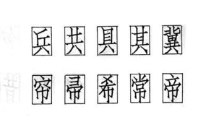
2.2制图基本准则及应用
四、文字
书写必须做到:字体工整、笔画清楚、间隔均匀、排列整齐。
汉字应写成长仿宋体字,并应采用国家正式公布推行的简化字。汉字的高度h不应小于3.5 mm,文字高度一般选用3.5mm、5mm、7mm、10mm、14mm、20mm，字宽是h的0.7倍。
长仿宋字书写要领：横平竖直，起落分明，填满方格、结构均匀。

Slide 6
2.2制图基本准则及应用
四、文字
字母和数字高度h≥2.5mm，可写成斜体和直体。斜体字字头向右倾斜，与水平基准线成75。
A B C D E F
A B C D E F
1 2 3 4 5 6
1 2 3 4 5 6

Slide 7
知识点学习
谢谢观看

